Slide 1

Классный час
Экология и человек

Slide 2
«Человек живёт в определённой окружающей среде. Загрязнение делает его больным, угрожает жизни, грозит гибелью человечеству»
Д.С.Лихачёв

Slide 3
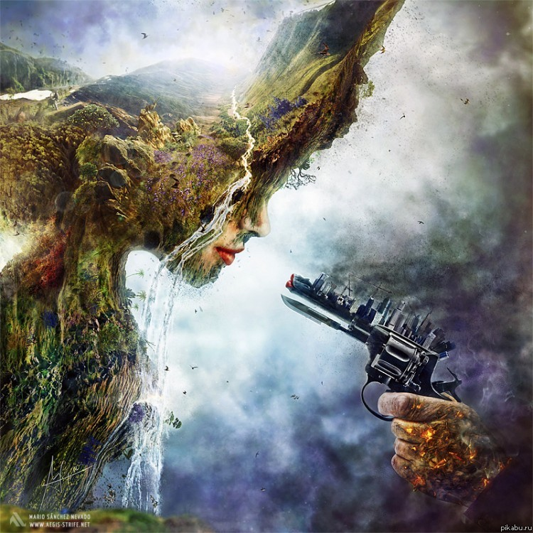
Живая оболочка нашей планеты испытывает колоссальные нагрузки. В настоящее время сложилась ситуация, когда мы говорим уже о глобальных экологических проблемах.

Slide 4
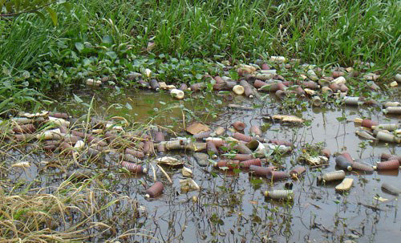

Slide 5
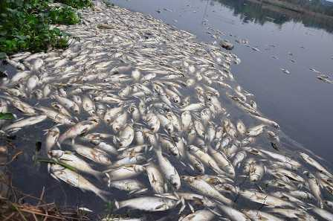

Slide 6
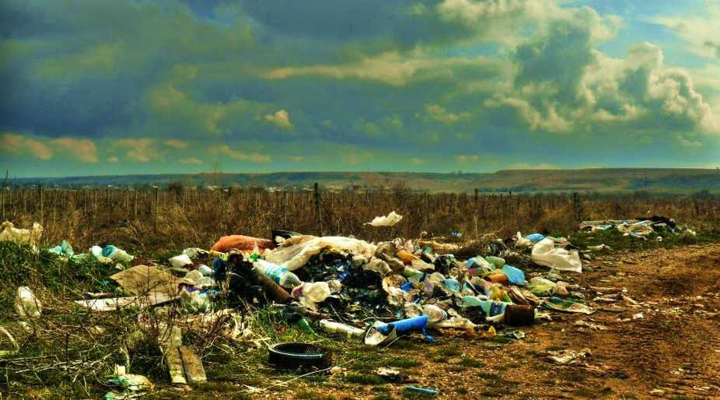

Slide 7
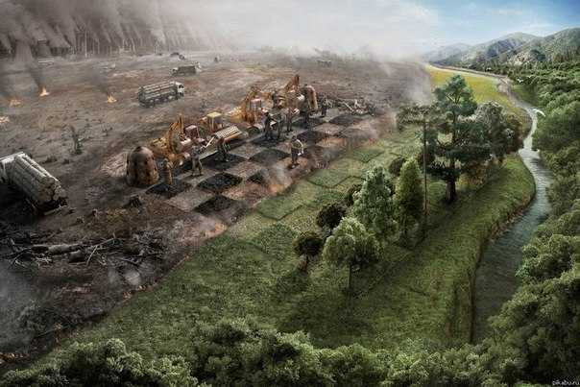

Slide 8
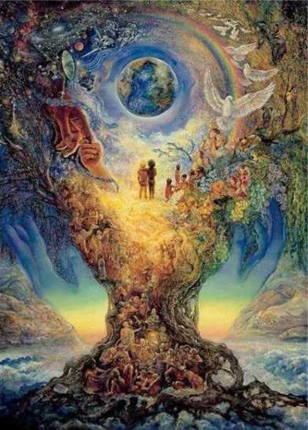

Мы «научились летать по воздуху, как птицы, плавать под водой, как рыбы, нам надо научиться жить на земле, как люди».

Slide 9
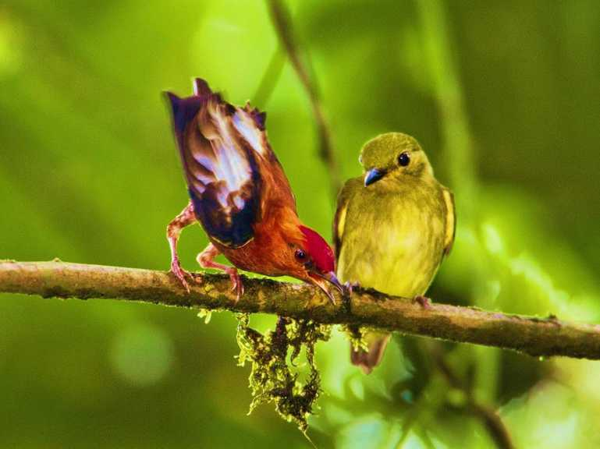

Slide 10
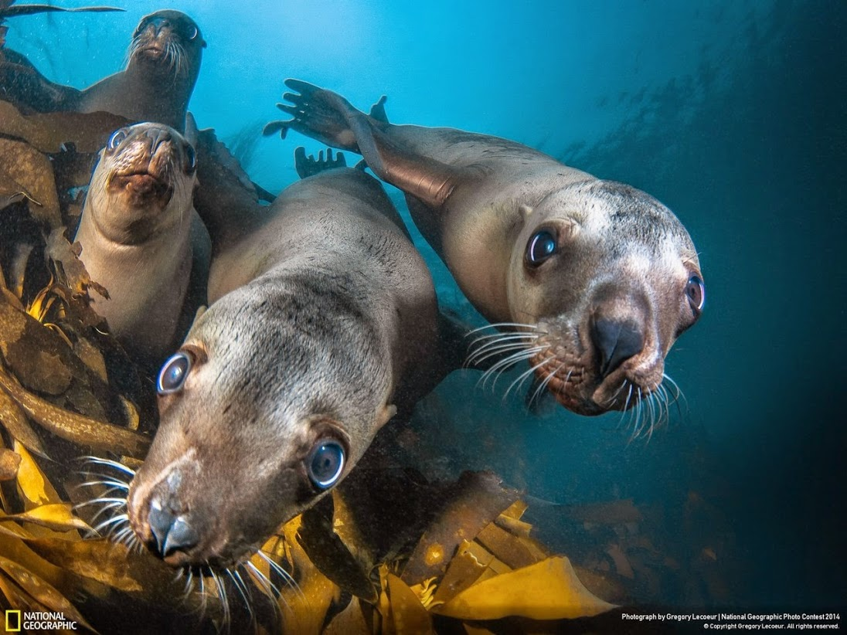

Slide 11
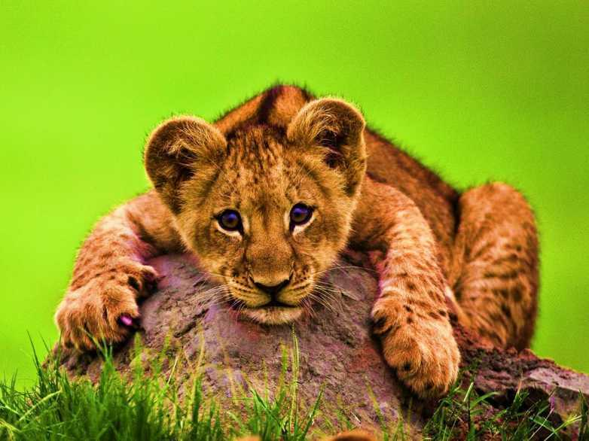

Slide 12
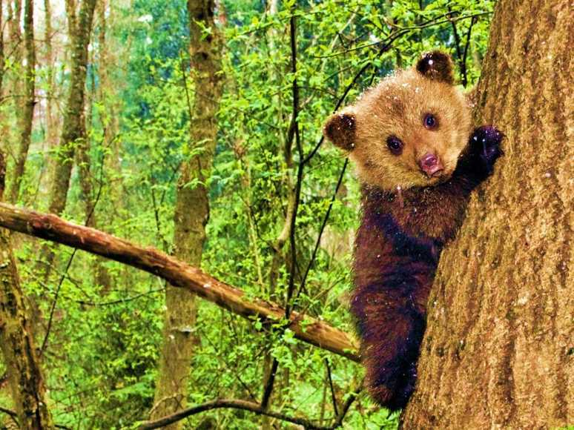

Slide 13
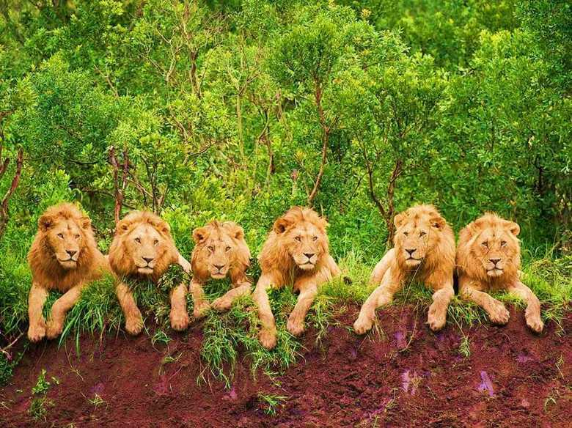

Slide 14
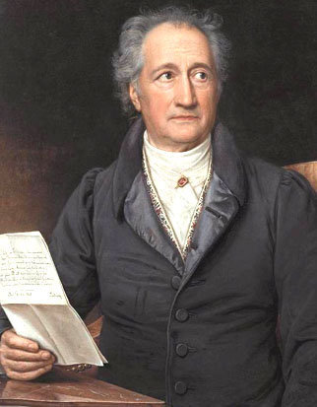
«…растёт то, что мы выращиваем в душе, — таков вечный закон природы».
И.Гёте

Slide 15









Slide 16
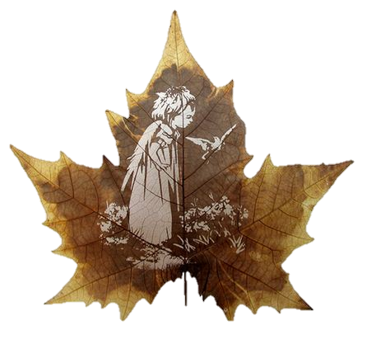
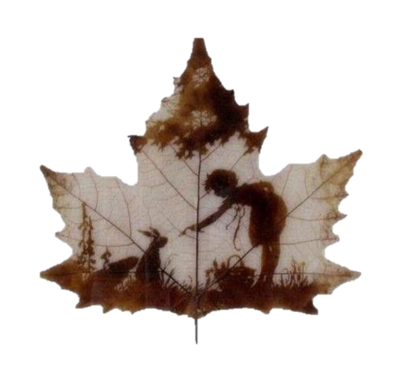
Я сорвал цветок и он увял…
Я поймал мотылька и он умер…
И тогда я понял, что прикоснуться
к красоте можно только сердцем…

Slide 17
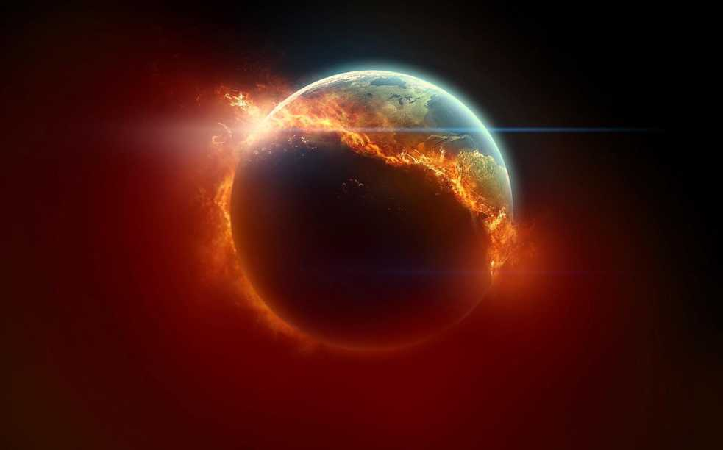
Все мы пассажиры одного корабля по имени Земля, значит, пересесть из него просто некуда. Если у человечества не найдется сил, средств и разума, чтобы поладить с природой, то на умершей, покрытой пылью, безжизненной Земле стоило бы, пожалуй, установить надгробный камень с такой скорбной надписью: “Каждый хотел лучшего для себя»
А.Экзюпери

